Slide 1
Chương 3: giải gần đúng Ax=b (linear systems)
Tài liệu:
Giải Tích Số, Phạm Kỳ Anh
Elementary Numerical Analysis, Atkinson and Han
Tác giả: Hà Phi
Khoa Toán – Cơ - Tin học
ĐHKHTN, ĐHQGHN

Slide 2



Nội dung chương
Bài toán 1: Giải số hệ phương trình Ax=b, với . Giả sử rằng hệ này có nghiệm duy nhất.
Thực tế A, b thu được từ quá trình đó đạc ➔ có thể hệ không có nghiệm duy nhất. (Phần sau sẽ học)
Có 2 quan điểm: giải chính xác (khi n bé, thời gian giải 0 quá quan trọng) hoặc giải gần đúng (khi n rất lớn, tính toán thời gian thực). Từ đó ta có 2 nhóm phương pháp:
Các phương pháp trực tiếp (phù hợp cho ): LU (phương pháp Gauss), PLU (phương pháp phần tử trội), QR (chương sau cũng dùng), Cholesky, SVD (dùng rất nhiều trong ứng dụng, ví dụ PCA).
Các phương pháp lặp (phù hợp cho ) : Jacobi, Seidel, Gauss-Seidel
Ngoài ra có tính ổn định và số điều kiện của ma trận A và của bài toán.
$$A∈ℝ^{n,n}$$
$$n≤{10}^{5}$$
$$n≥{10}^{7}$$

Slide 3
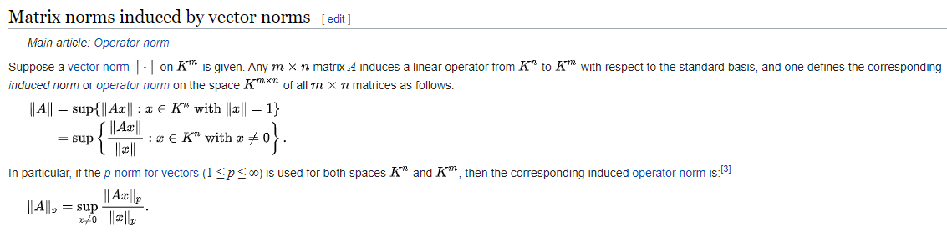
Số điều kiện của ma trận & tính ổn định của bài toán

Slide 4
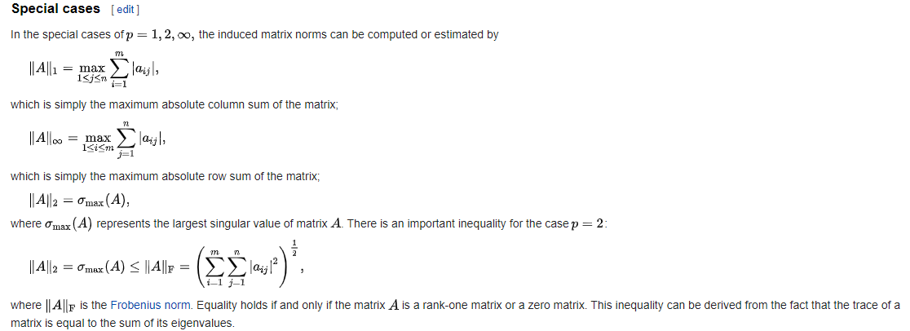
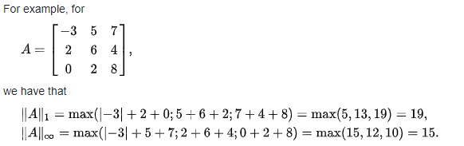

Slide 5
Các phương pháp trực tiếp:
1. LU & PLU 2. CHOLESKY | 3. QR 4. SVD

Slide 6
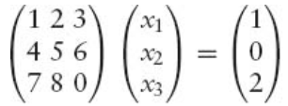
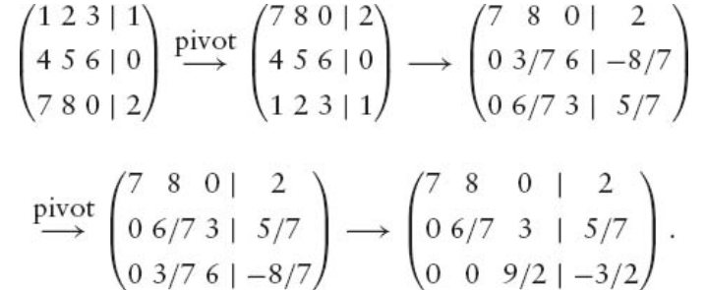
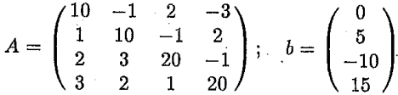
Khử gauss – phân tích LU & Plu
Phương pháp Gauss và phân tích LU: A = LU, L: tam giác dưới (lower), U : tam giác trên (upper)
Phương pháp phần tử trội và phân tích PLU: PA = LU
Ý tưởng phương pháp Gauss: khử để đưa về hệ tam giác trên.
Ví dụ ôn tập: Dùng pp Gauss để giải hệ, tìm phân tích LU
tương ứng
Ý tưởng phương pháp phần tử trội: Trội cột (hay dùng) : đẩy phần tử có giá trị tuyệt đối lớn nhất trong cột đang xét lên trên cùng.
Chỉ cần đổi chỗ 2 hàng là được.
BT1. Giải hệ sau bằng 2 phương pháp LU và phần tử trội
from scipy.linalg import lu
P, L, U = lu(A)
L, U = lu(A,permutation=True)

Slide 7
Thực hành LU & PLU

Slide 8
Phương pháp Cholesky

Slide 9
PHÂN TÍCH SVD (PHÂN TÍCH GIÁ TRỊ KÌ DỊ)
ỨNG DỤNG TRONG XỬ LÝ ẢNH (PCA)

Slide 10
PHÂN TÍCH QR

Slide 11





Các phương pháp gián tiếp (Lặp)
$$\text{A} \text{x}=b \underset{→}{splitting} (N−P)x=b$$
Tách ma trận A = N-P
hay
Biến đổi hệ
Chuyển về phương pháp lặp đơn
hay chính là
Các trường hợp đặc biệt
$$N\text{x}=b+ P \text{x}$$
$$N{\text{x}}^{\left(k+1\right)}=b+ P {\text{x}}^{\left(k\right)} = b+(N−A){\text{x}}^{\left(k\right)}$$
$$\left.{\text{x}}^{\left(k+1\right)}= {\text{x}}^{\left(k\right)}+ N^{−1}(b−A{\text{x}}^{\left(k\right)}\right)$$
$$x^{\left(k+1\right)}=x^{\left(k\right)}−N^{−1}A x^{\left(k\right)}+N^{−1}b$$
$$N=\left(\begin{matrix}a_{11} & & & \\ & a_{22} & & \\ & & ⋱ & \\ & & & a_{nn}\end{matrix}\right)$$
$$N=\left(\begin{matrix}a_{11} & & & \\ a_{21} & a_{22} & & \\ ⋮ & ⋮ & ⋱ & \\ a_{n1} & a_{n2} & ⋯ & a_{nn}\end{matrix}\right)$$
Jacobi
Gauss-Seidel

Slide 12
Điều kiện hội tụ và đánh giá sai số
Đối với Jacobi
Đối với Gauss-Seidel

Slide 13
Những gì thầy chưa nói trong chương này (mà có thể gặp trong thực tế)
Các bài toán 3 đường chéo
Các phương pháp lặp Krylov, Arnoldi
Bài toán tìm giá trị riêng, vector riêng

